Slide 1





Slide 2

Coral Heroes

Slide 3
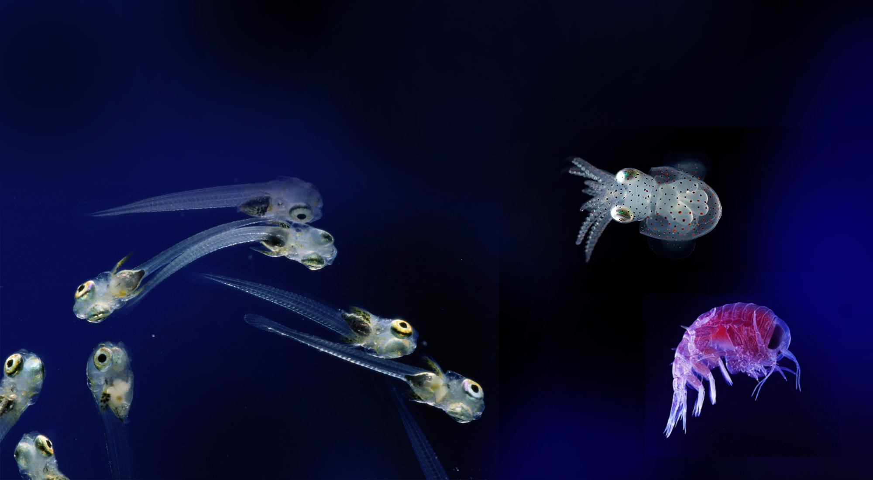

Esaki bo a siña despues di lès 2
Kon koralnan ta haña nan bunita kolónan.
Kiko koralnan ta kome den dia i den anochi.
Kon koralnan ta reprodusí.

Slide 4
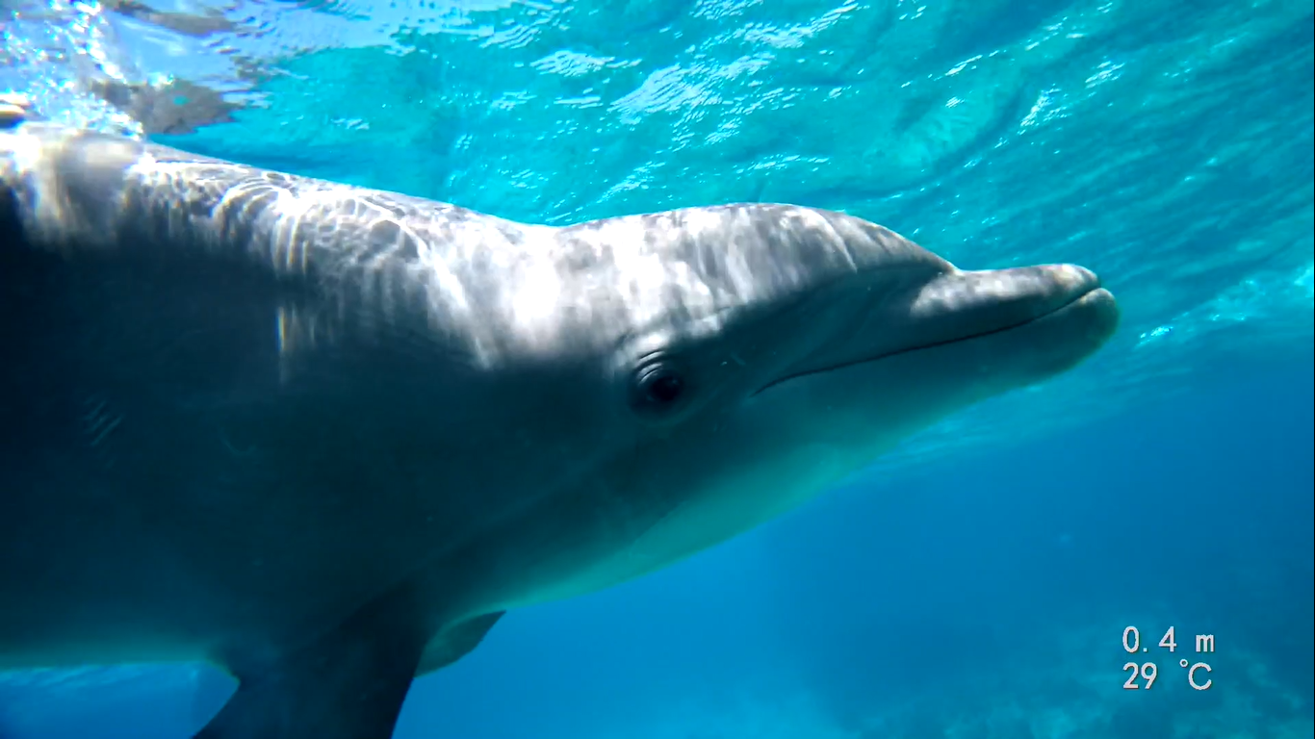
Esaki ta e èkstranan di lès 2
  Un wega di planktòn.
  Un kwes di koral.
  Un kijkdoos di koral.

Slide 5
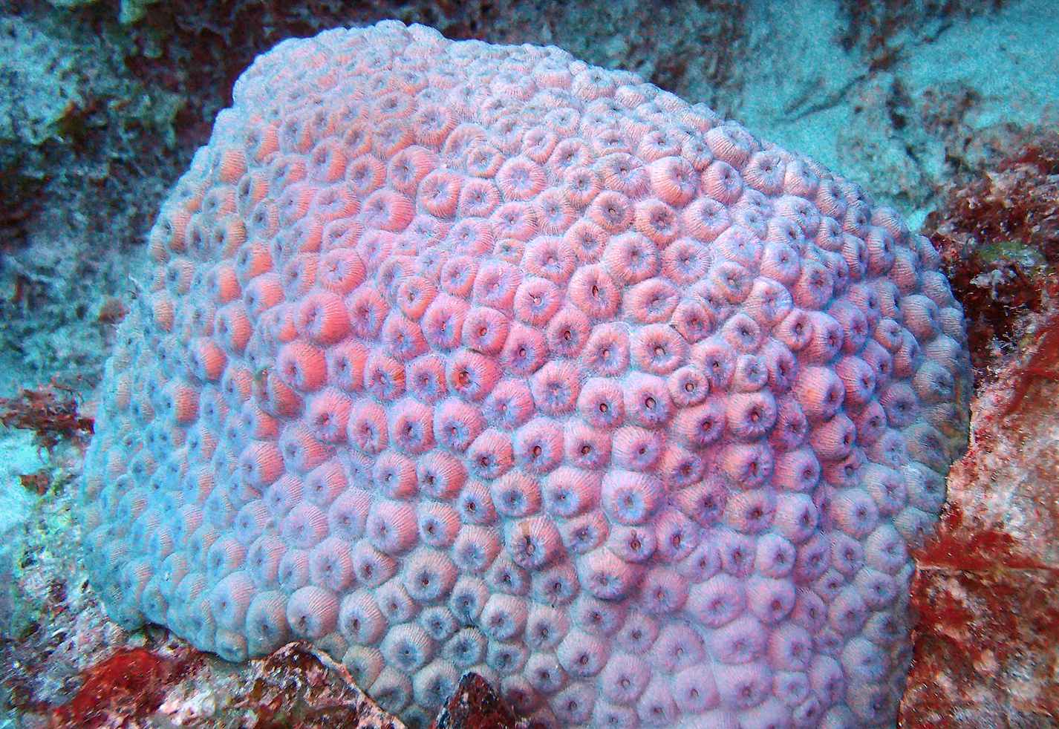

Kon koralnan ta haña nan koló?
https://schooltv.nl/video/hoe-krijgt-koraal-zijn-kleur-help-het-koraal-wordt-wit/

Slide 6
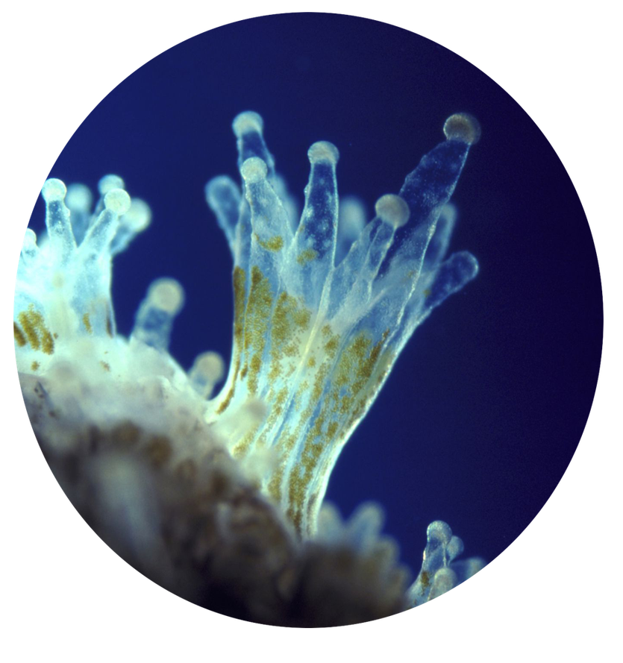
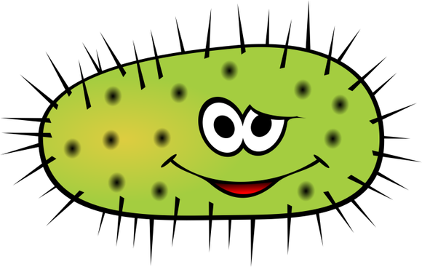
Kua matanan ta biba den un polip di koral?
Alga ta matanan chikititu.
Nan ta biba sigur den e polipnan di koral.
Nan ta produsí oksígeo i suku.

Slide 7
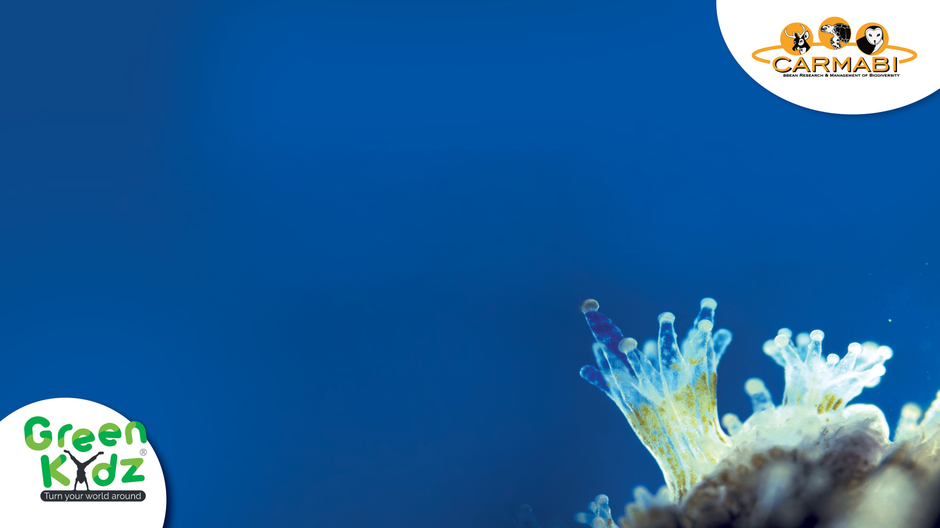
Kon koralnan ta haña nan bunita kolónan?
  Nos ta yama e alganan ku ta biba den e polipnan di koral zoosantelanan.
  Zoosantelanana tin hopi diferente koló.
  E polipnan di e koral mes ta blanku.
  Ta e zoosantelanan ku ta duna e koralnan nan bunita kolónan.

Slide 8
Kiko koral ta kome den dia?
  E zoosantelanan tambe ta duna e polipnan di koral supstansianan nutritivo.
  Koralnan gusta suku.
  Esei nan ta kome den dia ora tin solo.
  Nan ta haña e suku aki di e zoosantelanan.

Slide 9
Kon alganan i polipnan ta yuda otro?
  Zoosantélanan i polipnan di koral ta amigu; nan ta yuda otro!
  E alganan ta haña un ambiente sigur den e polipnan di koral.
  Pa motibu di e zoosantelanan e polipnan di koral tin nan bunita kolónan, i nan tambe ta haña supstansianan nutritivo den forma di suku.

Slide 10

Kon nos ta yama e kolaborashon entre e alganan i e polipnan?
Pues, e zoosantelanan i e polipnan di koral ta traha huntu.
Esaki nos ta yama simbiósis

Slide 11
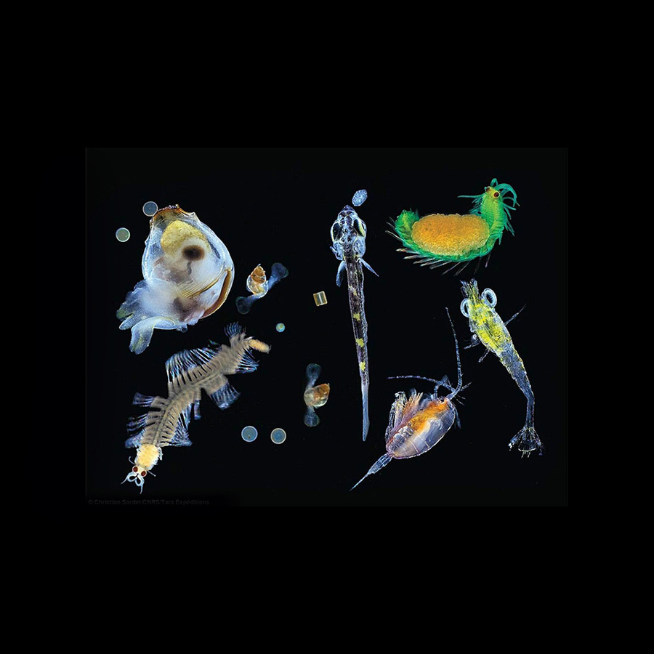
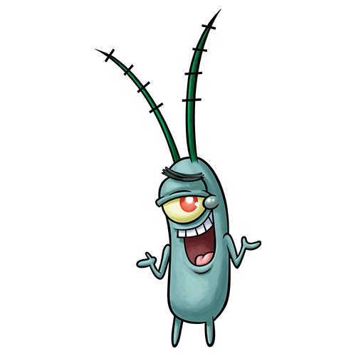
Kiko koral ta kome anochi?
Anochi koral ta kome planktòn.
E planktòn aki nan ta fangu ku nan tenglanan.

Slide 12
Abo sa kiko ta planktòn?

Slide 13
Kiko presis planktòn ta?
Planktòn ta tur bestia di laman resien nasí.
Nan ta asina chikitu ku bo por mira nan solamente ku un mikroskop!
E beibinan di bestia di laman chikititu aki ta sali for di webu. Nos ta yama nan larvanan.

Slide 14
Kiko presis planktòn ta?
Ainda nan no tin sufisiente forsa pa por landa den un òf otro direkshon.
Koriente di laman ta hiba nan kualkier kaminda.
Ora nan krese bira grandi, nan ta kuminsá parse nan mayornan.

Slide 15
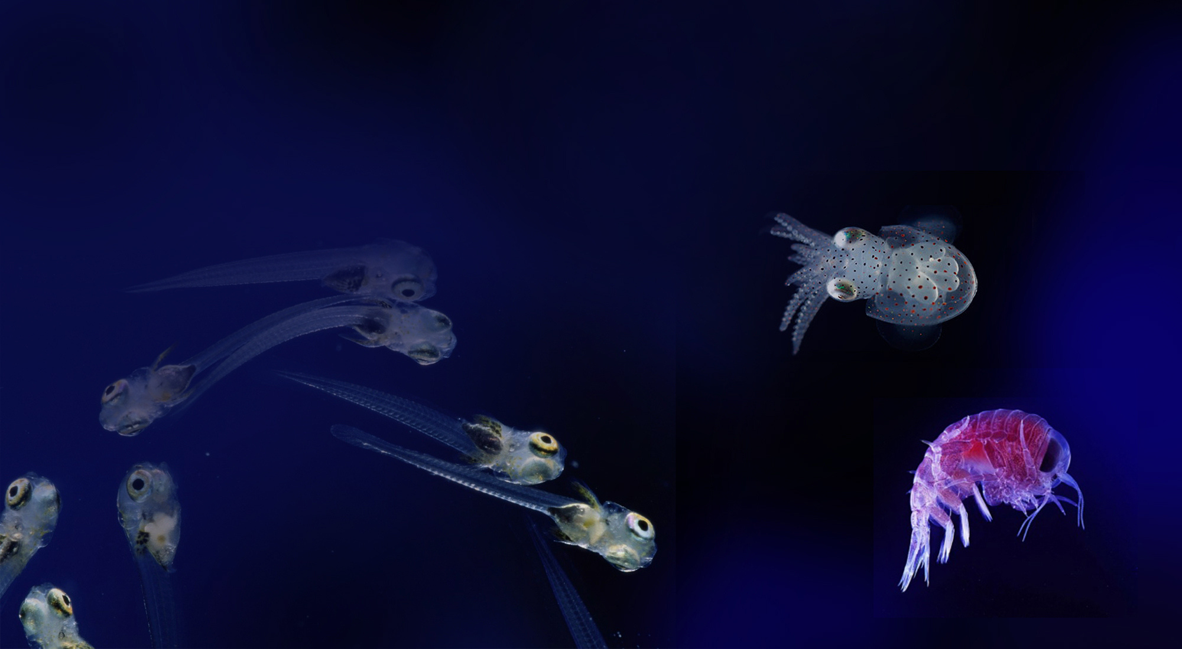
Ken ta kome planktòn?
Hopi bestia di laman adulto manera bayena, piská di ref, lebelebe i koral ta kome planktòn.
Un lebelebe ta kome planktòn.
Koral ta fangu planktòn ku su tenglanan.

Slide 16
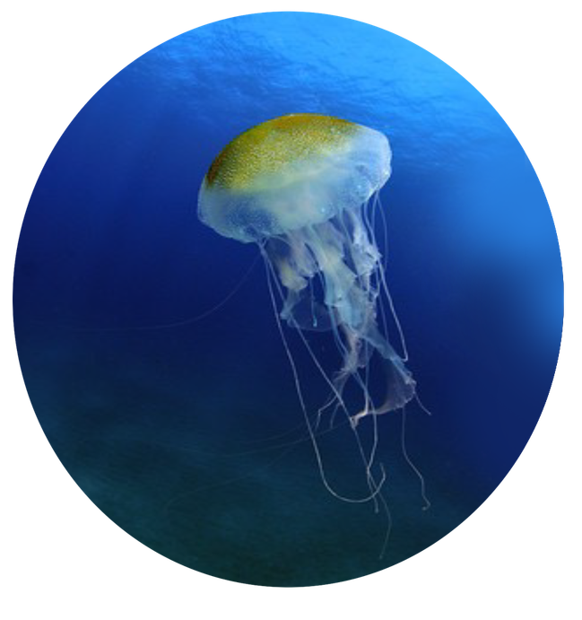
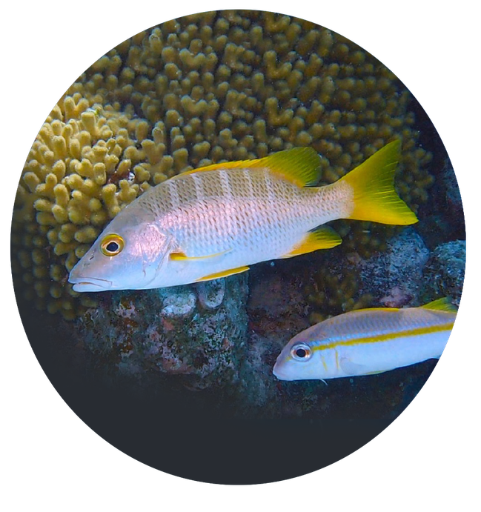
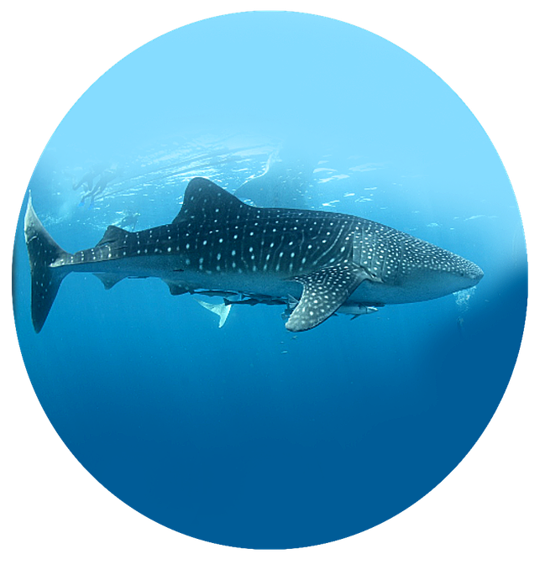
Ken ta kome planktòn?
Un lebelebe ta kome planktòn.
Un bèrs ta kome tur kos, inkluyendo planktòn.
Un tribon bayena grandi ta kome e planktòn chikititu.

Slide 17
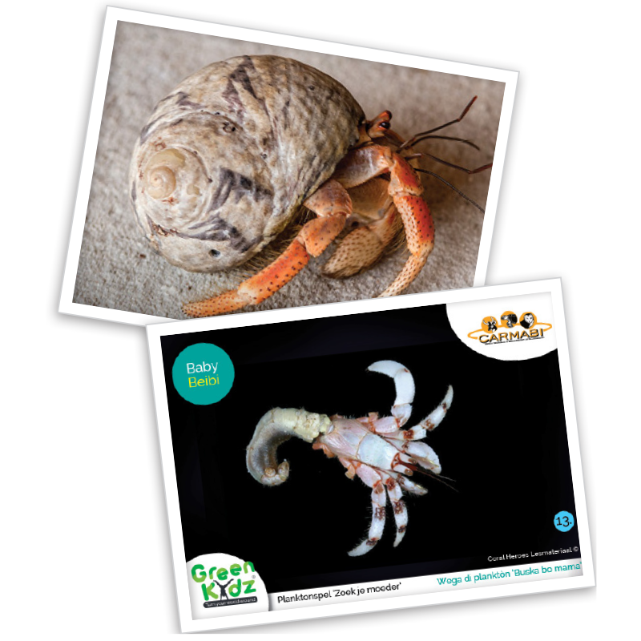
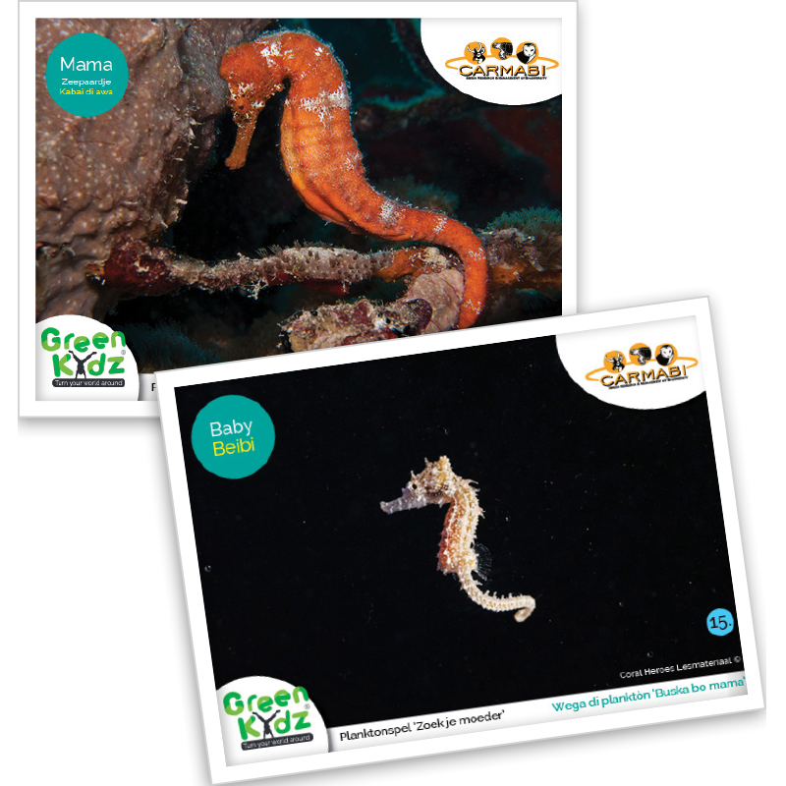
A yega tempu pa e wega di planktòn

Slide 18
Kon bo ta hunga e wega di planktòn?
Instrukshon pa dosente
  E wega di planktòn ta konsistí di 16 karta di bestia di laman adulto i 16 karta di nan yunan (planktòn).
  Duna kada mucha un karta i laga nan kana rònt den klas.
  E muchanan ku a risibí un karta ku planktòn riba dje tin ku buska nan mama.
  Ora e muchanan a haña e dos kartanan ku ta korespondé ku otro nan ta informá e dosente.
  E dosente ta kontrolá den e página di kontesta si e dos kartanan ta korespondé.
  Si ta asina, e muchanan por sinta bèk.
  Si no, nan tin ku sigui buska.
  Duna e muchanan 15 minüt máksimo pa hunga e wega.
  Ta leuk pa ripití e wega.
  E ora ei duna kada mucha un karta diferente.

Slide 19
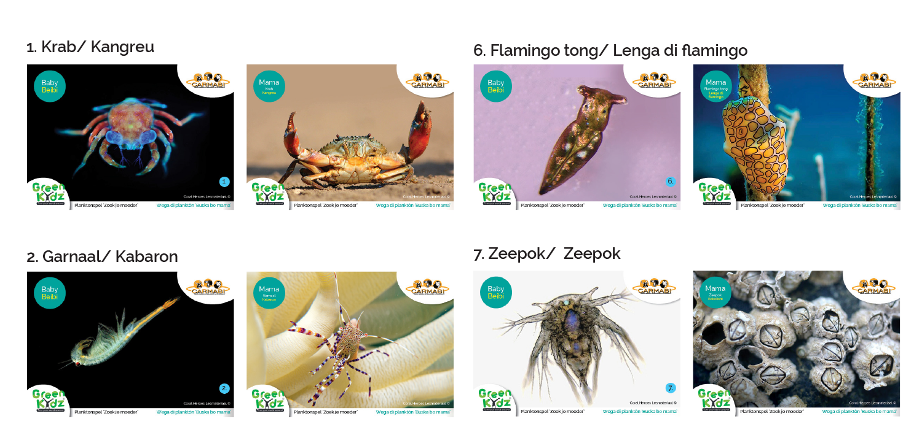
Kontestanan di e wega di planktòn

Slide 20
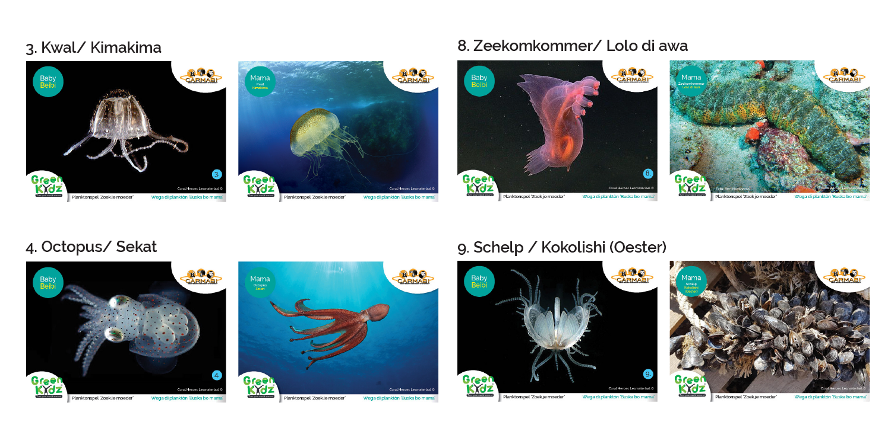
Kontestanan di e wega di planktòn

Slide 21
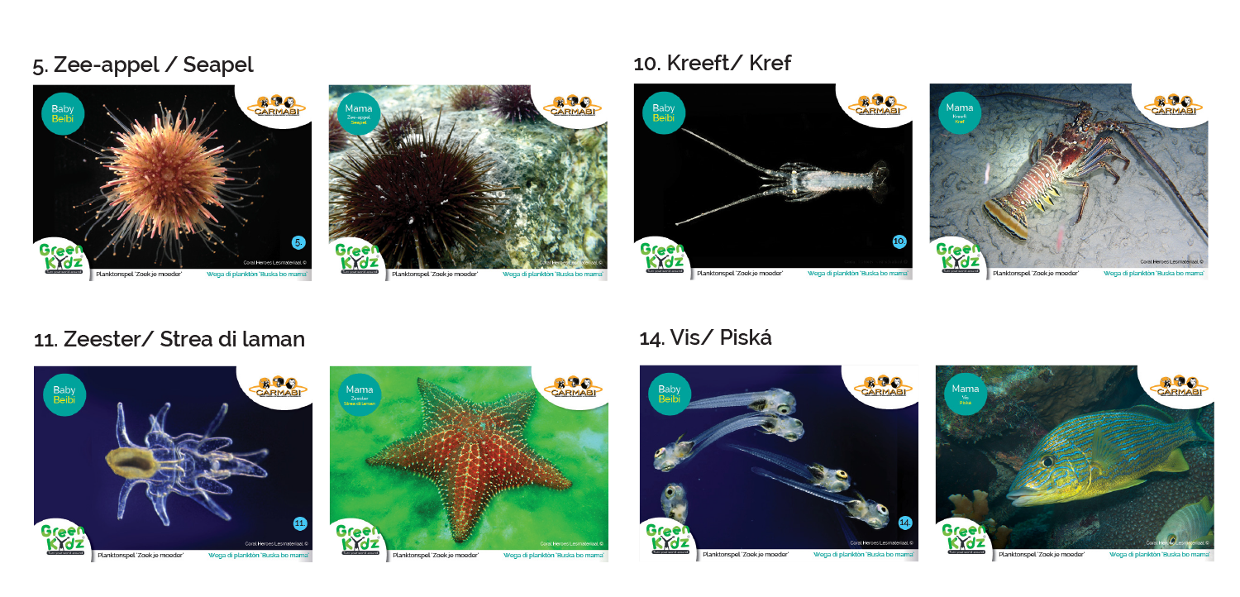
Kontestanan di e wega di planktòn

Slide 22
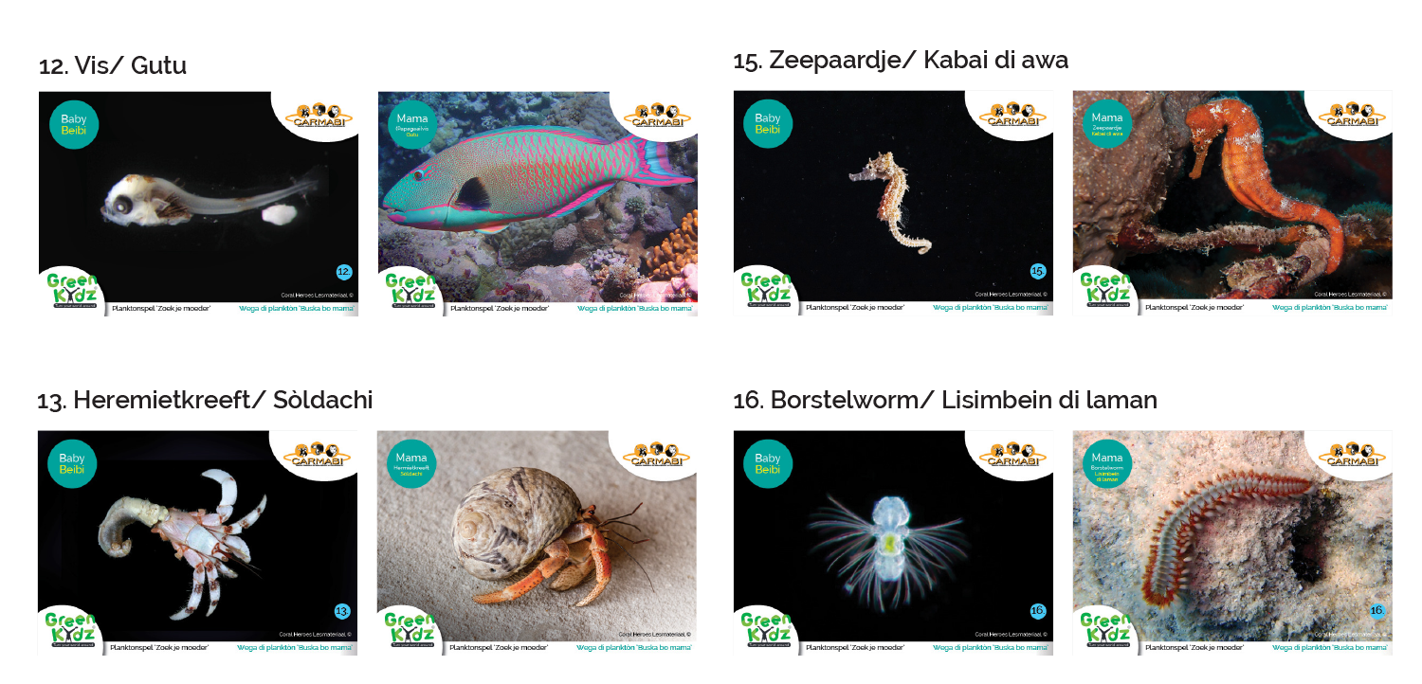
Kontestanan di e wega di planktòn

Slide 23
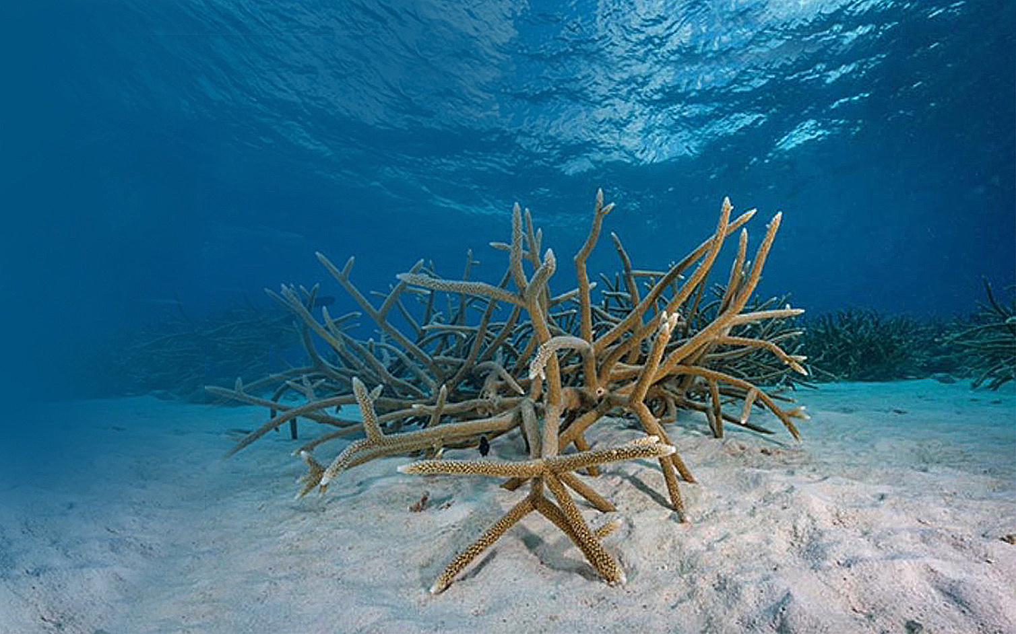
Kon koral ta reprodusí?
Koral por reprodusí di un forma aseksual.
Durante por ehèmpel un tormenta, parti di un koral por kibra for di e kolonia.
E pidanan aki por sigui krese bira kolonia nobo otro kaminda. Asina nos ta haña mas koral.

Slide 24
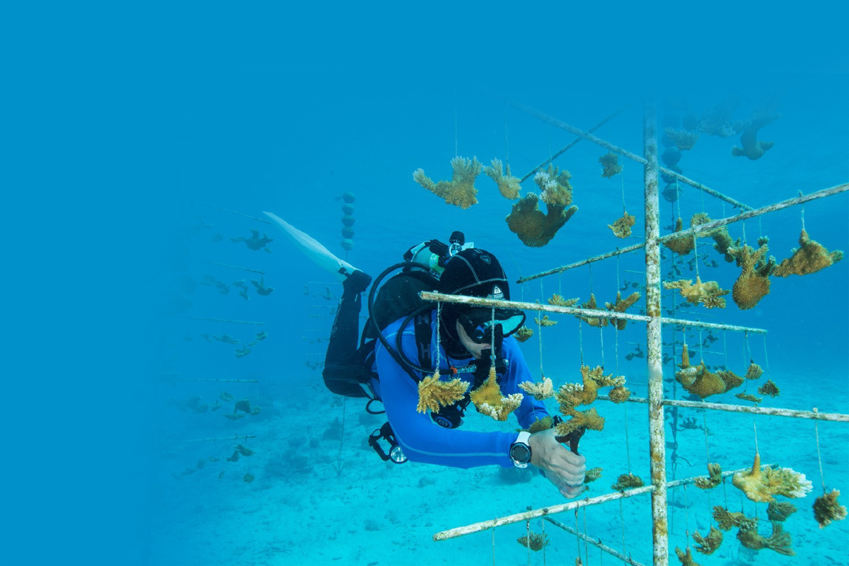
Kon koral ta reprodusi?
Hende tambe por yuda ku esaki.
Nan por kolektá partinan di koral ku a kibra i hiba nan na un lugá sigur pa nan por sigui krese.
Na ingles nos ta yama esaki coral restoration.

Slide 25
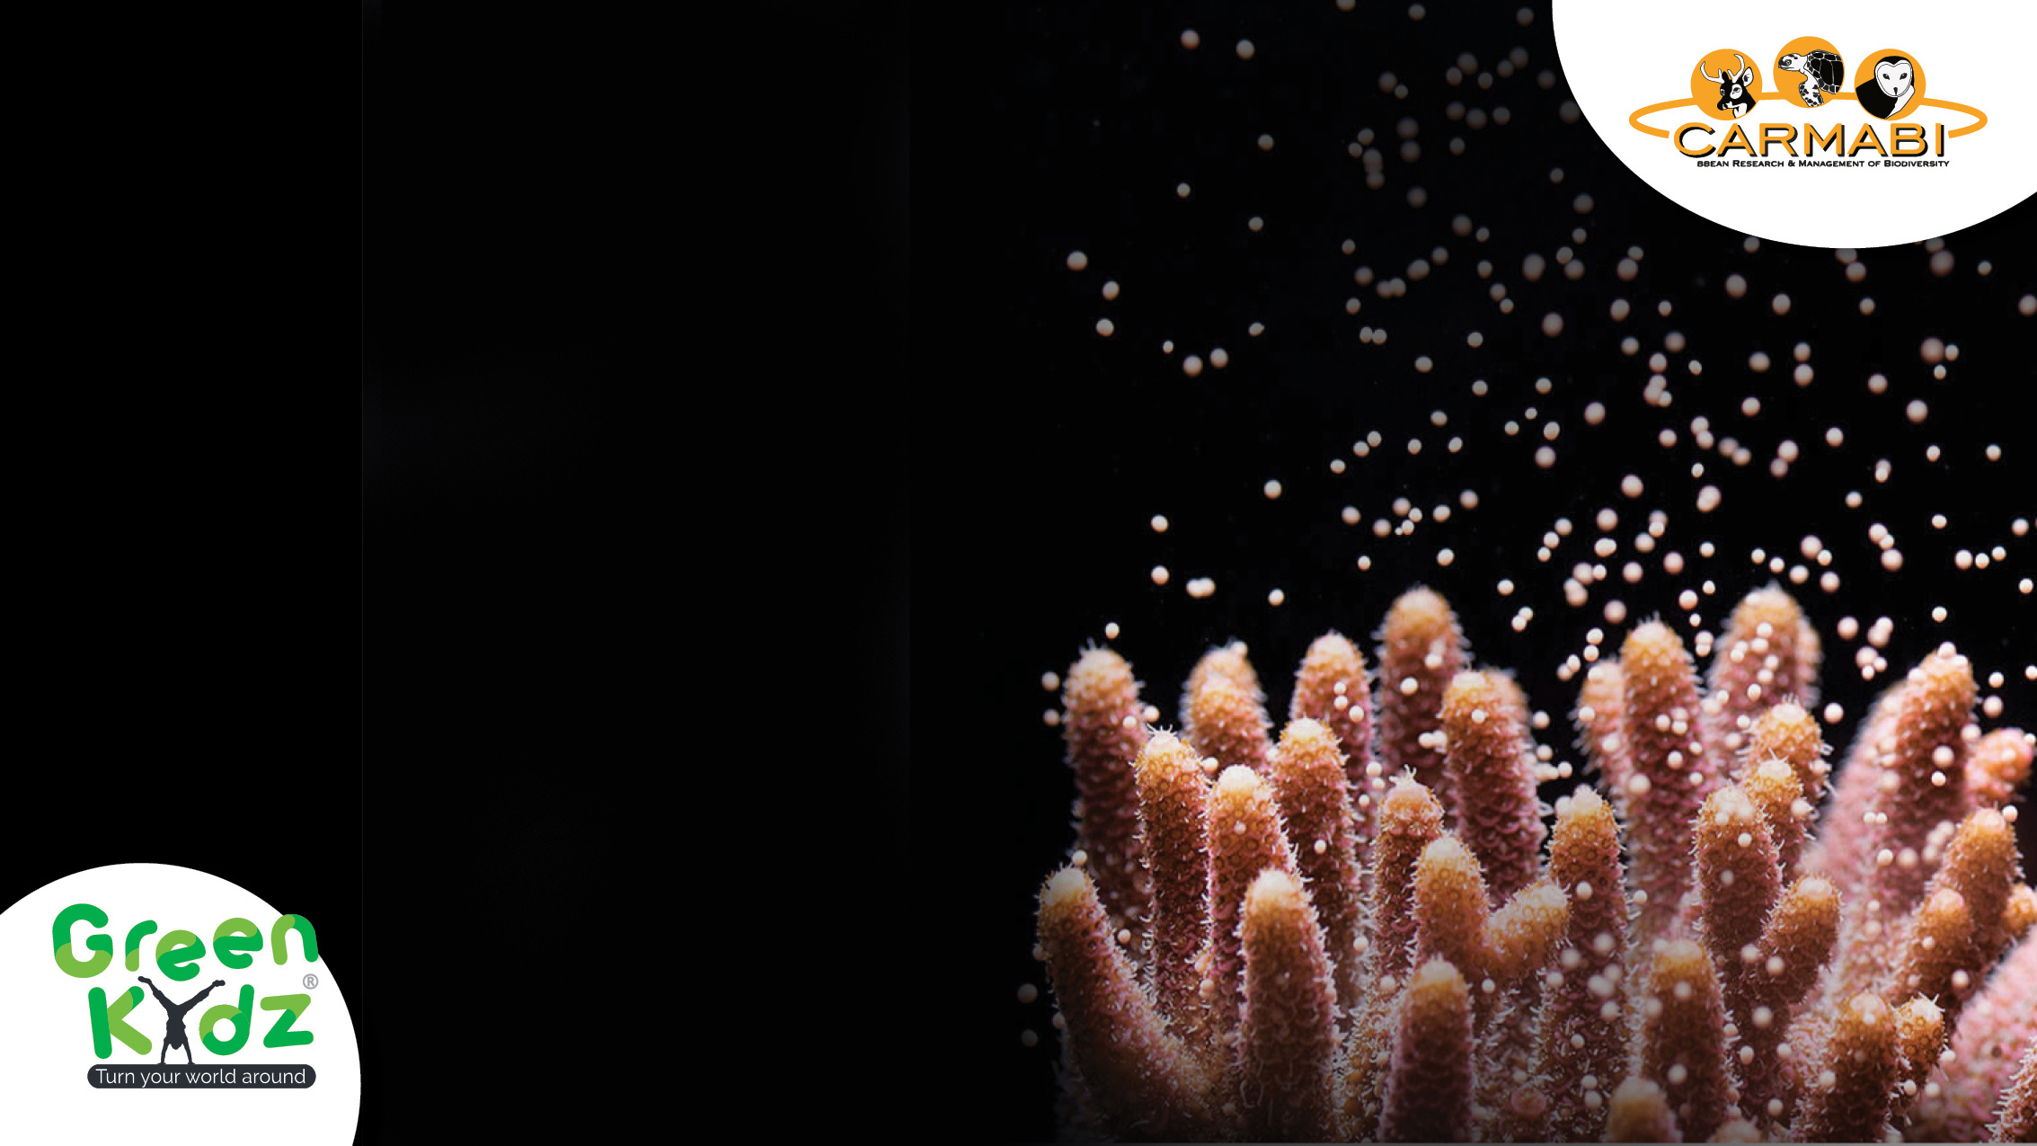
Kon mas koral ta reprodusí?
  Koral tambe por reprodusí di un forma seksual.
  Meskos ku tur otro animal, e polipnan di koral ta produsí sèlnan di reprodukshon ku ta desaroyá bira larvanan di koral nobo.
  Ku mayoria espesie di koral esaki ta sosodé solamente un biaha pa aña, riba un anochi di luna yen.

Slide 26
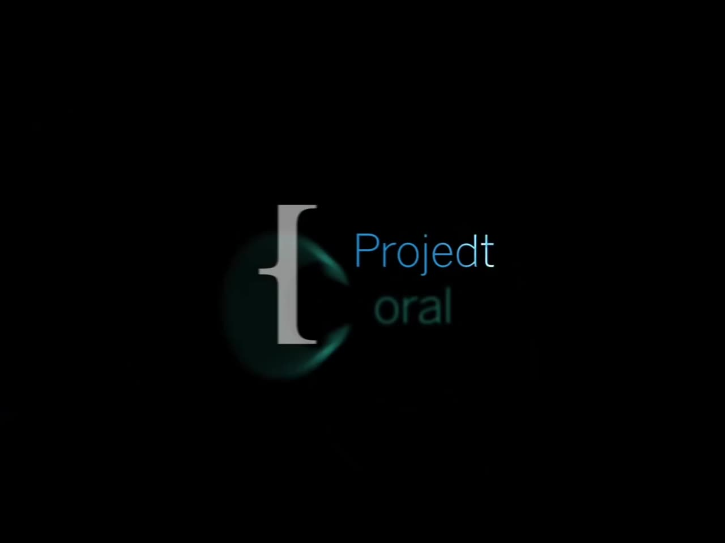
Un vidio tokante di koralnan na Kòrsou.

Slide 27


A yega tempu pa e kwes di koral!
Bosnan ta kla p’é?

Slide 28
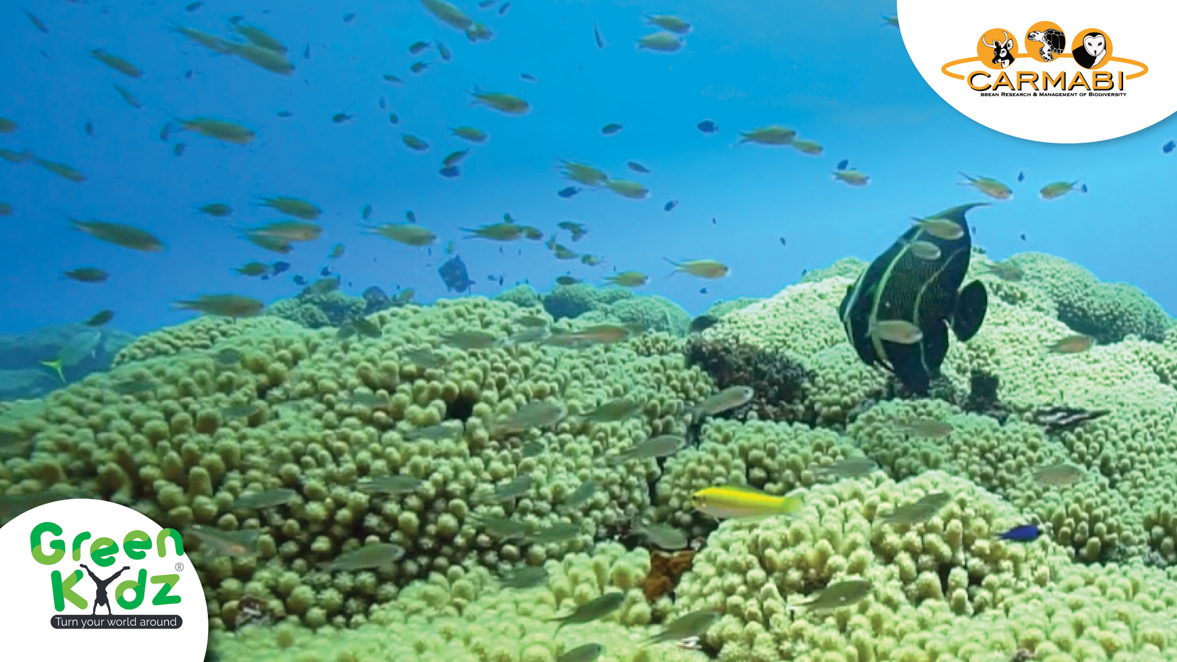
9. Kiko ta zoosantélanan?
  Nan ta bakterianan.
  Nan ta kolorantenan.
  Nan ta planktòn.
  Nan ta alganan ku ta biba den polipnan di koral.

Slide 29
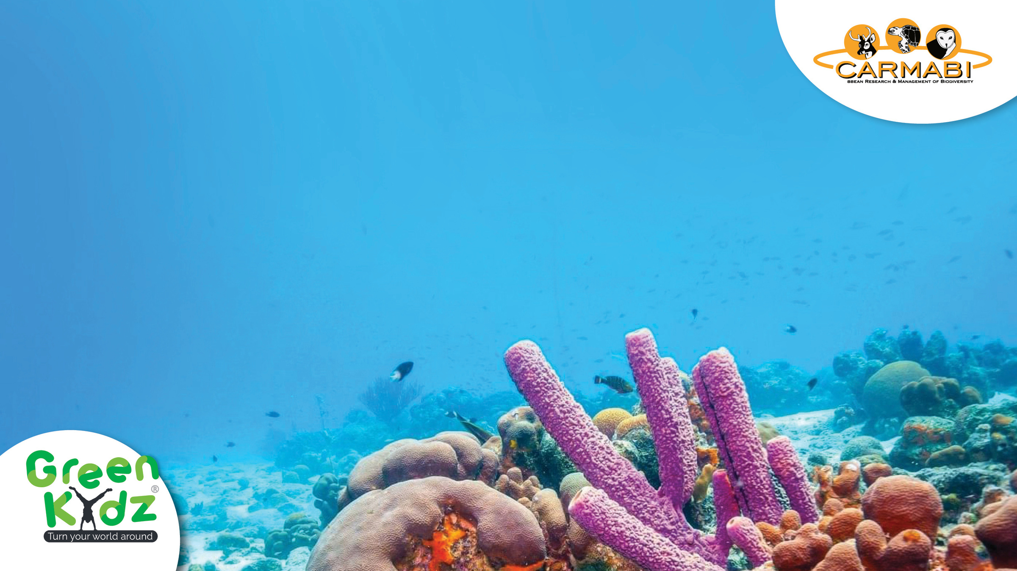
10. Kon un koral ta haña su bunita koló?
  E koralnan ta haña su koló di e zoosantélanan, ku ta biba den e polipnan di koral.
  E koralnan mes ta trahá nan propio skelètnan kolorido.
  E koralanan ta kambia konstantemente di koló ora e temperatura di e awa di laman ta kambia.
  E koralnan ta haña su koló di e diferente tipo di planktòn ku nan ta kome..

Slide 30
11. Dikon e zoosantélanan (alganan) tin mester di e polipnan di koral?
  E alganan ta keda protehá den e polipnan di koral.
  E alganan ta haña oksígeno di e polipnan di koral.
  E alganan ta haña plankton komo kuminda di e polipnan di koral.
  E alganan no tin mester di polipnan di kora. Na ta será.

Slide 31
12. Kiko bo ta mira aki?
  Alga
  Insekto
  Planktòn
  Mamifero

Slide 32
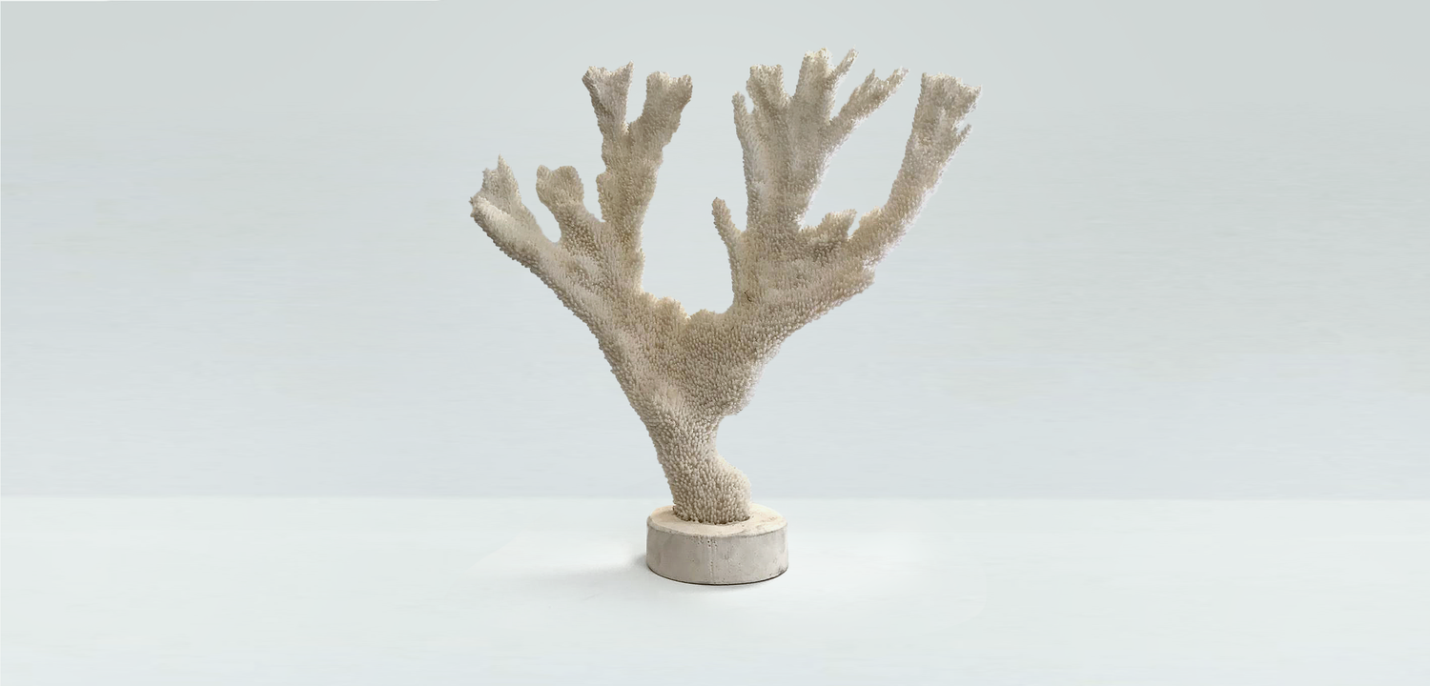
13. Kiko un koral ta kome?
  Un koral no ta kome.
  Un koral ta kome santu.
  Un koral ta kome planktòn.
  Un kora ta kome awa di laman.

Slide 33
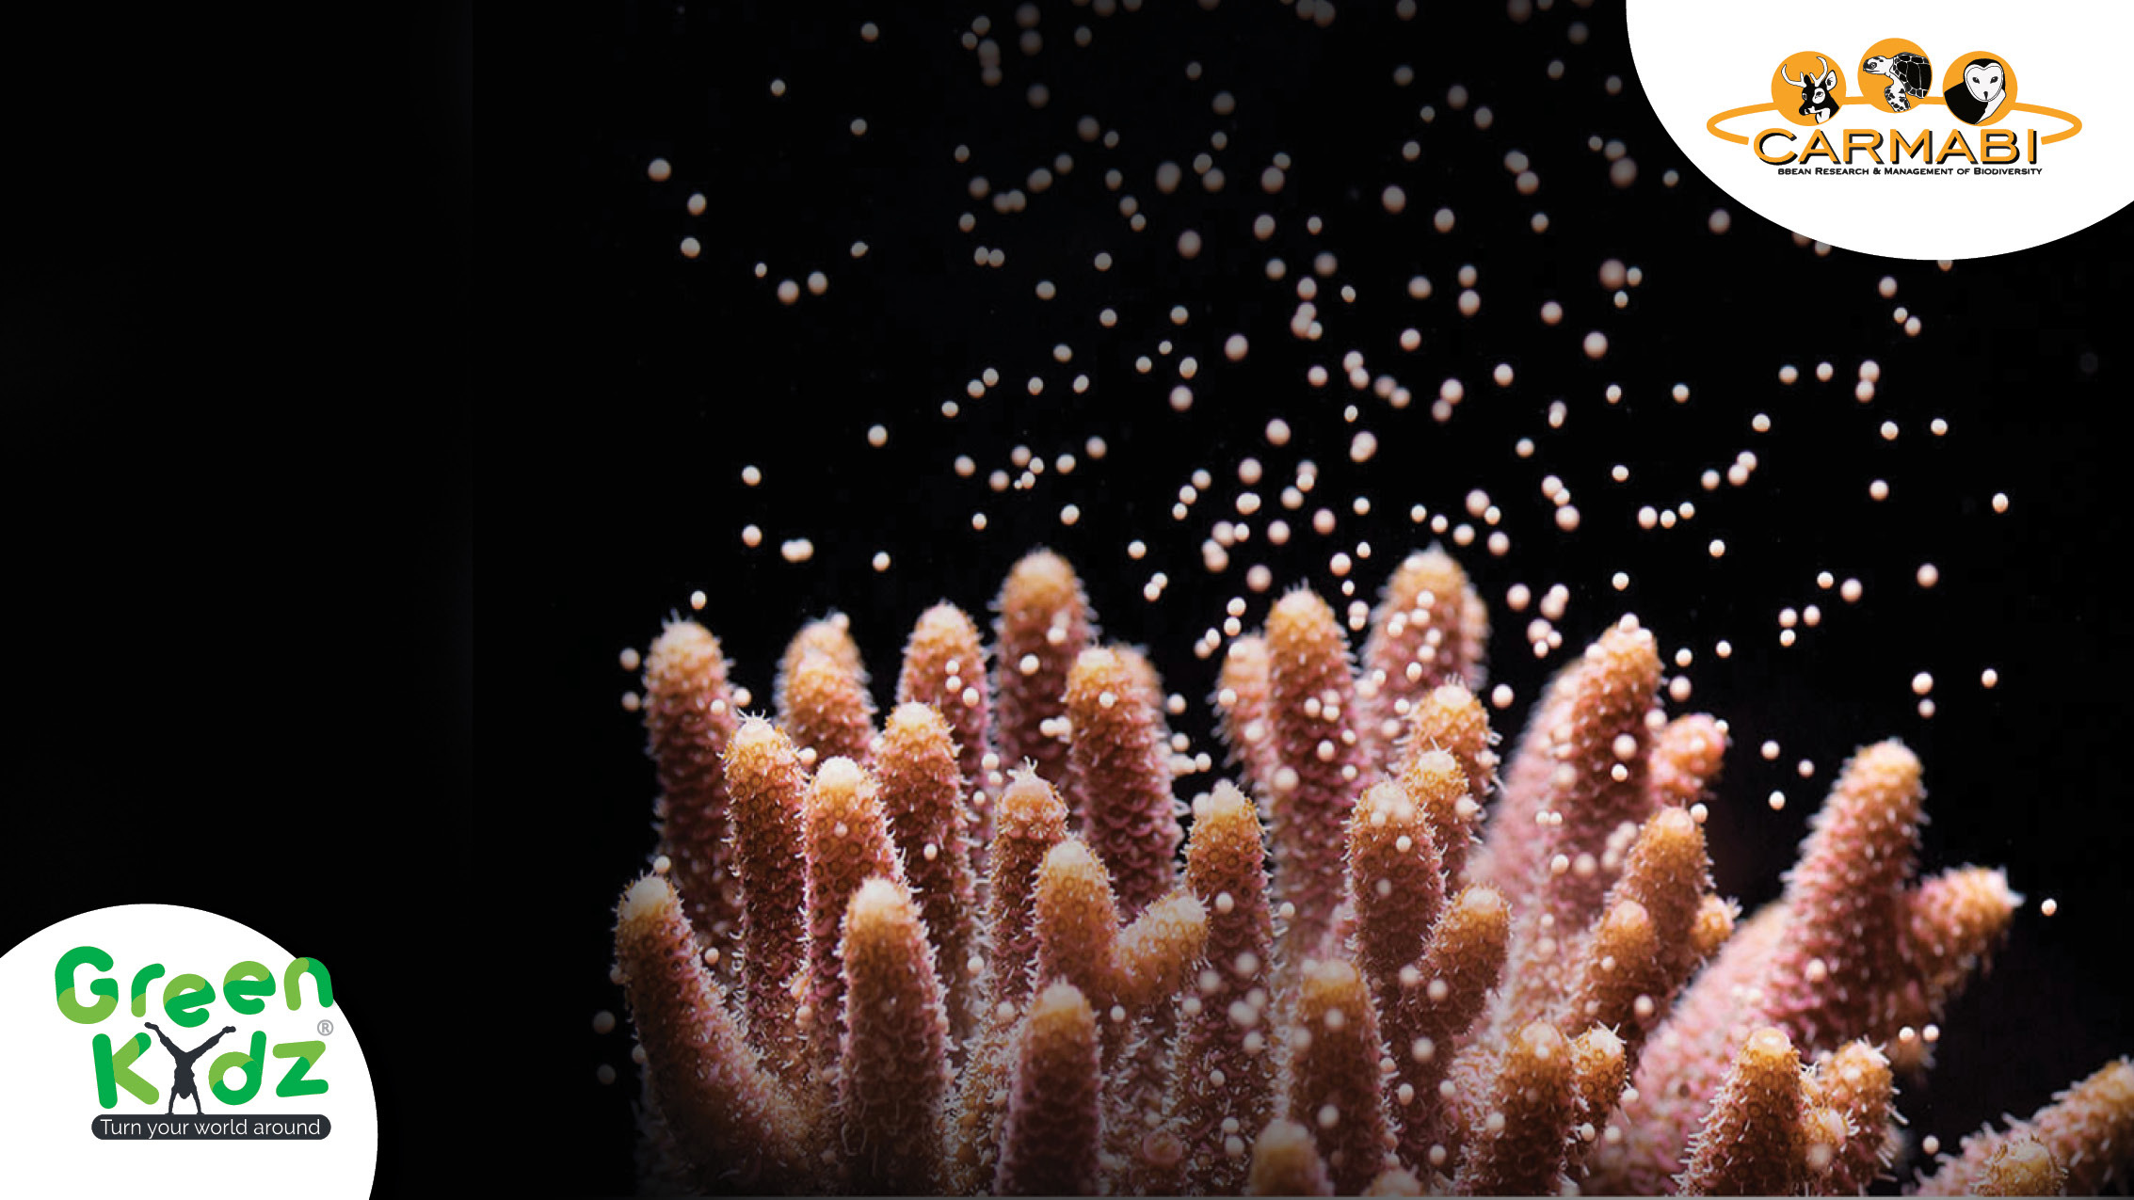
14. Kiko ta pasando ku e koral aki?
  E koral ta muriendo.
  E koral ta buskano kuminda.
  E koral ta trasladá.
  E koral ta prokreá.
33

Slide 34
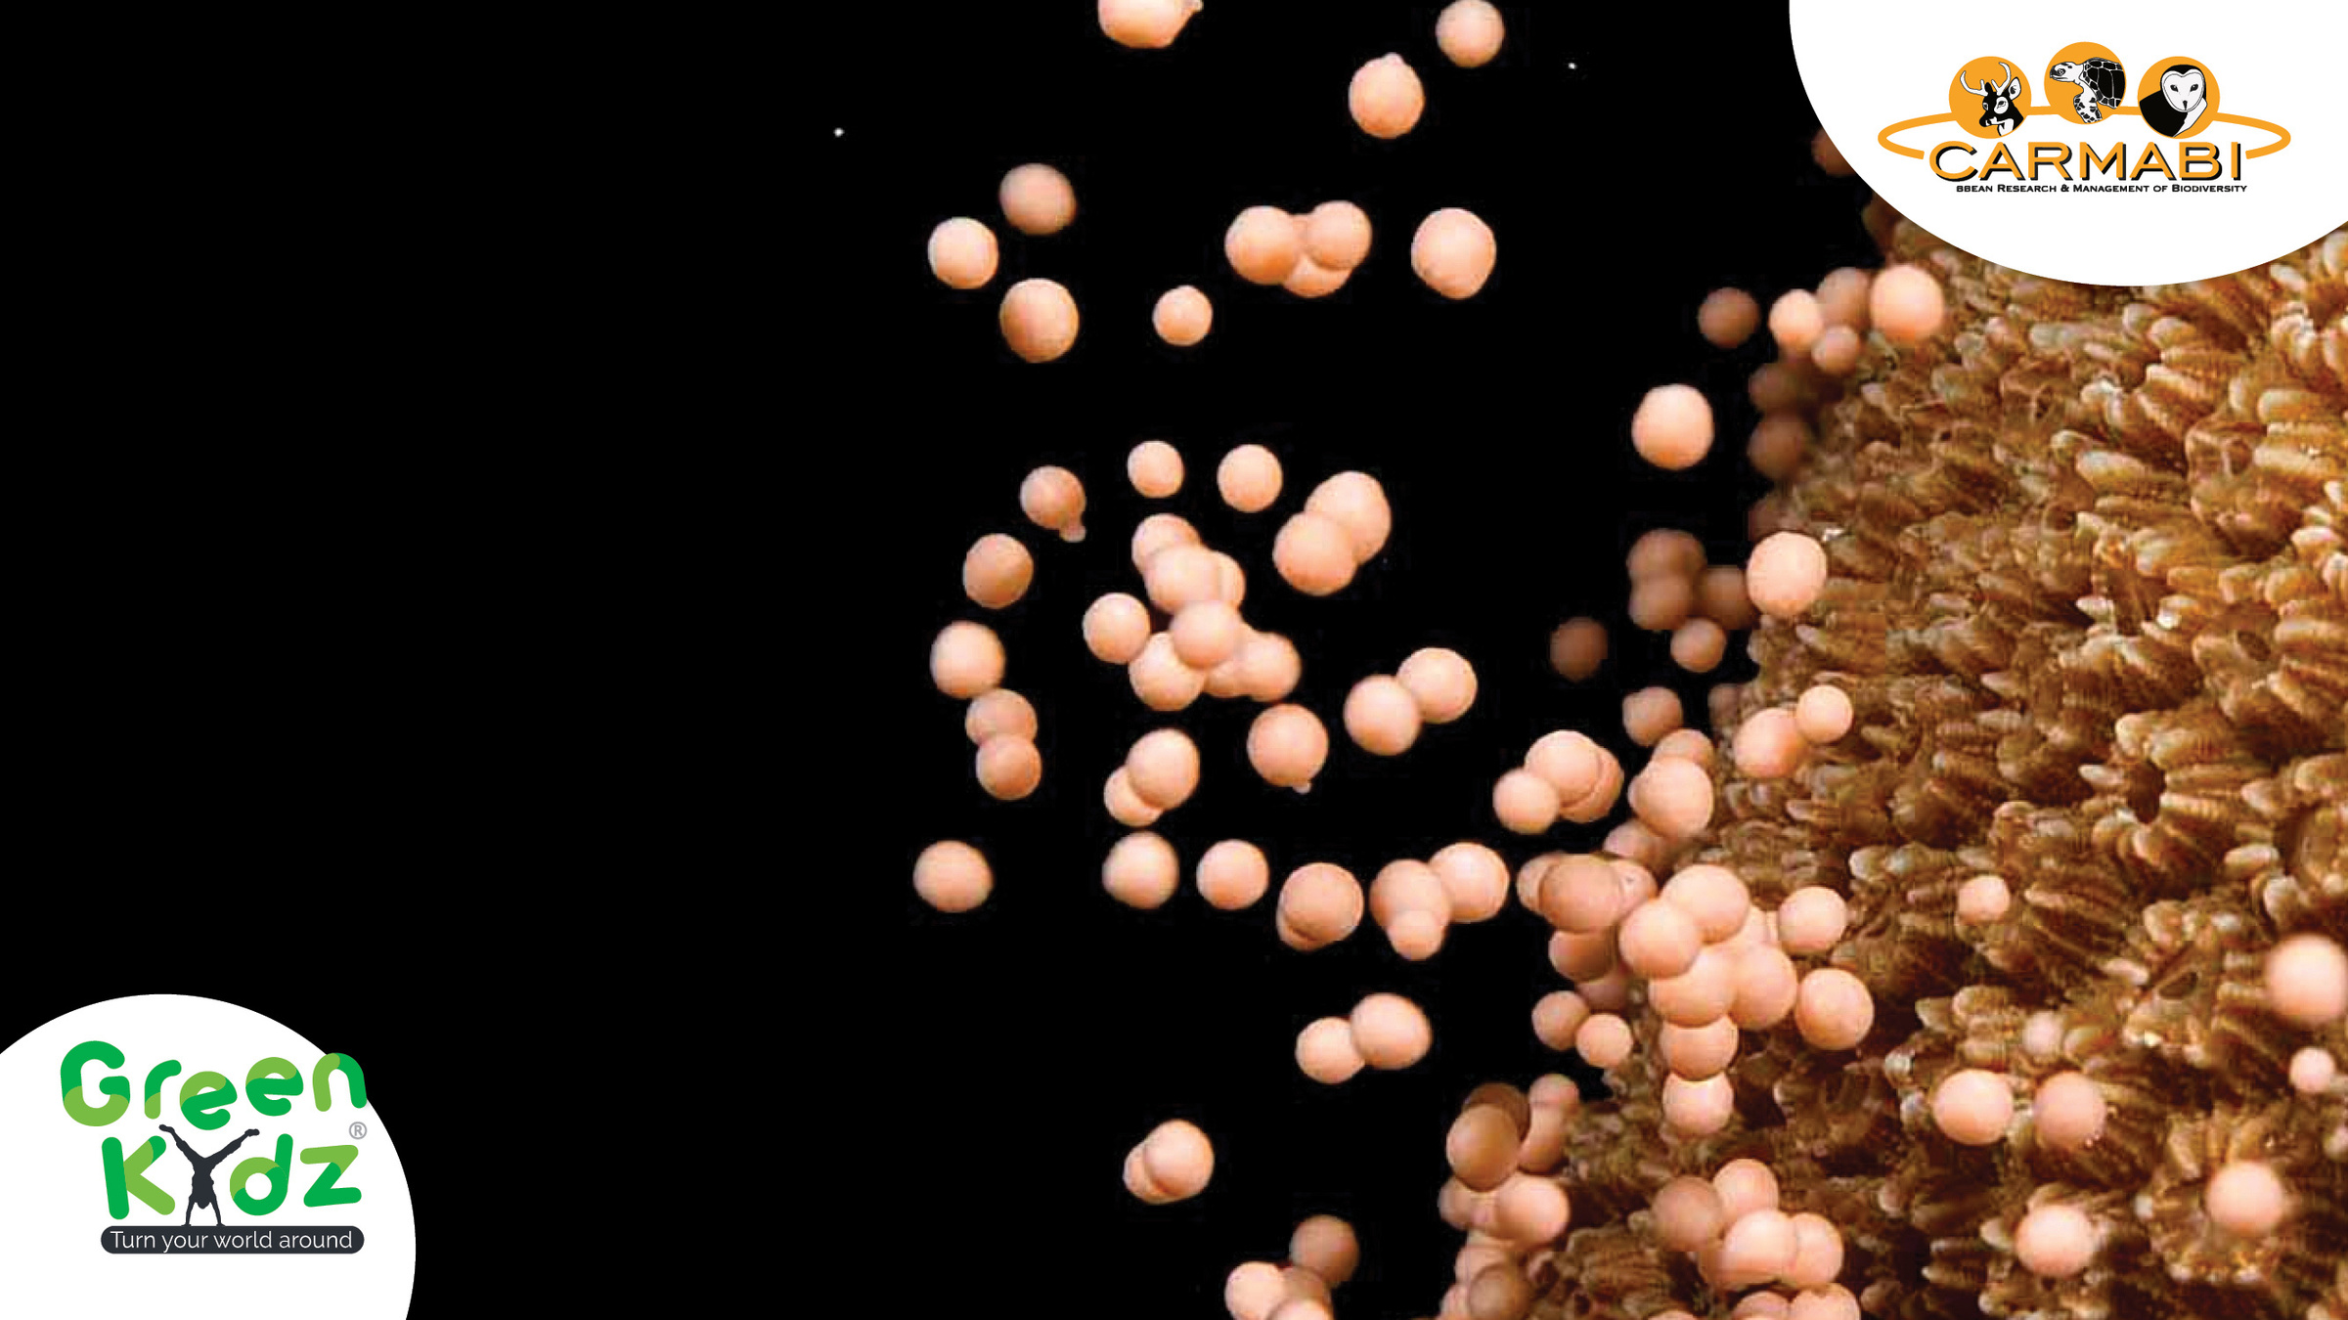
15. Kon frekuente e mayoria di e koralnan ta prokreá?
  Nunka.
  Kada nuebe luna.
  Un biaha pa aña.
  Kada luna ora luna ta yen.
34

Slide 35
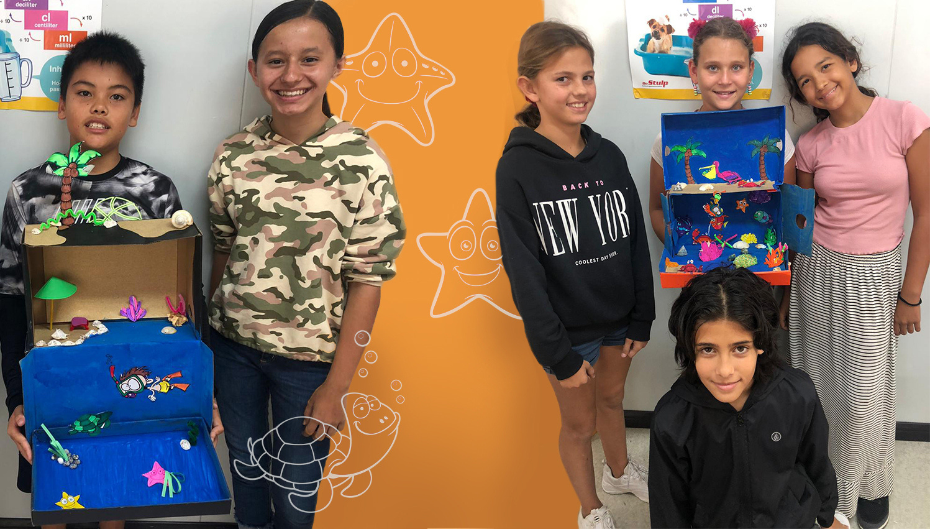
A yega tempu pa e kijkdoos di koral

Slide 36
Kon bo ta traha un kijkdoos di koral?
Instrukshon pa dosente
  Pone e 9 páginanan ku e elementonan pa den e kijkdoos riba mesa.
  Laga kada mucha skohe su propio página i lag’é klùr esaki.
  Splika e muchanan ku nan ta bai traha un kijkdoos bunita i duna nan 30 minüt máksimo pa klùr nan páginanan.
  Despues parti e muchanan den grupo di 5 mucha máksimo, i skùif e mesanan di e gruponan huntu.
  Duna kada grupo 2 kaha di karton. Tambe duna e gruponan algun material èkstra manera skürpapir, fèrf, pida palu, papel kolorido i karton èkstra.
  Laga e grupitonan traha un kijkdoos di koral huntu. E kijkdoos mester tin un parti riba awa i un parti bou di awa.
  Duna e muchanan un ora máksimo pa kaba e kijkdoos.
  Tambe por parti e aktividat aki den dos lès.

Slide 37
Masha bon!

